Slide 1

Myocardial Infarction Complications
Cluster-Analysis e Association Rules Extraction

Slide 2

BACKGROUND & OBIETTIVI
01
DATASET
02
TABLE OF CONTENTS
CLUSTER ANALYSIS
03
ESTRAZIONE REGOLE DI ASSOCIAZIONE
04
CONCLUSIONI
05
Here you could describe the topic of the section
Here you could describe the topic of the section
Here you could describe the topic of the section
Here you could describe the topic of the section
Here you could describe the topic of the section

Slide 3

Infarto Miocardico
L'IM è uno dei problemi più impegnativi della medicina moderna.
L'infarto del miocardio può verificarsi senza complicazioni o con complicanze che non peggiorano la prognosi a lungo termine.
Circa la metà dei pazienti nei periodi acuto e subacuto presenta complicazioni che portano al peggioramento della malattia e persino alla morte.
Anche uno specialista esperto non può sempre prevedere lo sviluppo di queste complicazioni.

Slide 4

Obiettivo di Business
Obiettivi di Data Mining
Obiettivi di Data Mining
Fenotipizzazione della malattia :
Individuazione di sotto-gruppi di pazienti sulla base delle informazioni possedute, con l’obbiettivo di determinare una relazione tra le complicazioni della malattia che i pazienti presentano nel corso della malattia.
1.. Analisi dei Cluster: individuare gruppi di osservazioni simili mediante un determinato algoritmo di clustering.
2. Association Rules Extraction: estrazione di regole di associazione per estrarre relazioni nascose dai dati
Analisi dei Cluster: Individuare gruppi di osservazioni simili mediante un algoritmo di clustering.
Association Rules Extraction: Estrazione di regole di associazione per estrarre relazioni nascose dai dati

Slide 5
Obiettivo di Business
Obiettivi di Data Mining
Obiettivi di Data Mining
Fenotipizzazione della malattia :
Individuazione di sotto-gruppi di pazienti sulla base delle informazioni possedute, con l’obbiettivo di determinare una relazione tra le complicazioni della malattia che i pazienti presentano nel corso della malattia.
1.. Analisi dei Cluster: individuare gruppi di osservazioni simili mediante un determinato algoritmo di clustering.
2. Association Rules Extraction: estrazione di regole di associazione per estrarre relazioni nascose dai dati
Analisi dei Cluster: Individuare gruppi di osservazioni simili mediante un algoritmo di clustering.
Association Rules Extraction: Estrazione di regole di associazione per estrarre relazioni nascose dai dati

Slide 6

DATASET

Slide 7
DATASET
Myocardial infarction complications Data Set
Ospedale in cui sono stati raccolti i dati: Krasnoyarsk Interdistrict Clinical Hospital №20 intitolato a I.
S. Berzon (Russia)
Periodo di raccolta dati: 1992-1995
N.ro osservazioni: 1700
N.ro Feature: 123 di cui 111 variabili di input e 12 possibili complicaziazioni utilizzabili come variabili di output

Slide 8
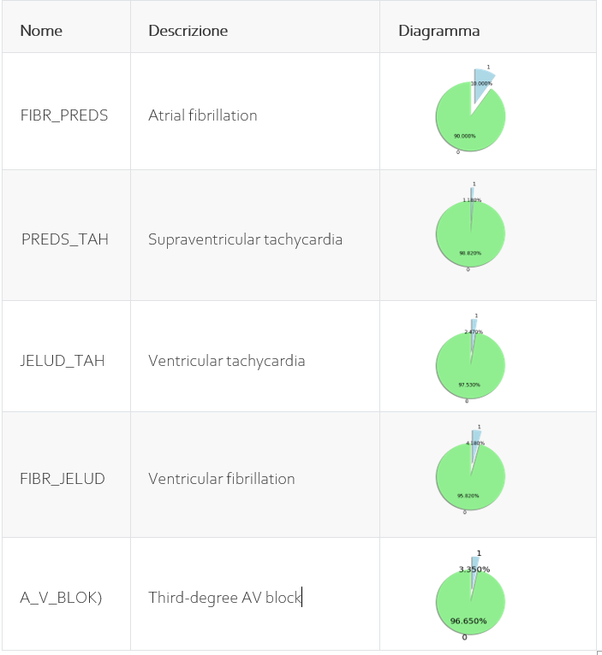
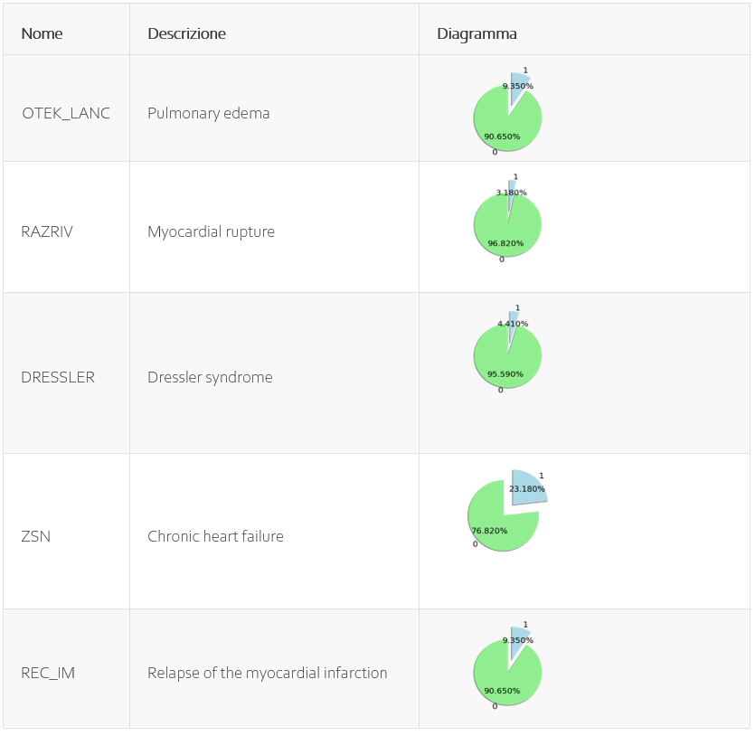
DATASET VARIABILI DI OUTPUT 11 Binarie

Slide 9
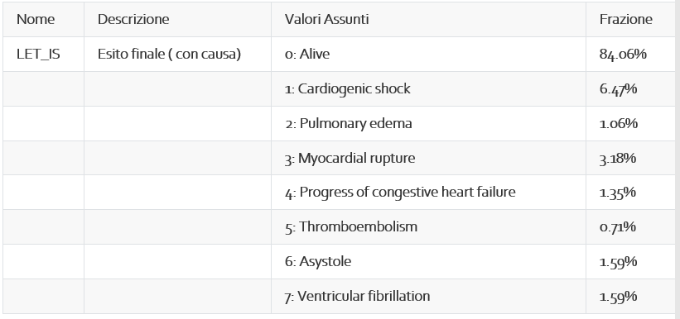
DATASET VARIABILI DI OUTPUT 1 Categorica

Slide 10
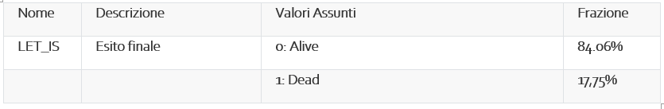
DATASET VARIABILI DI OUTPUT 1 Categorica

Slide 11
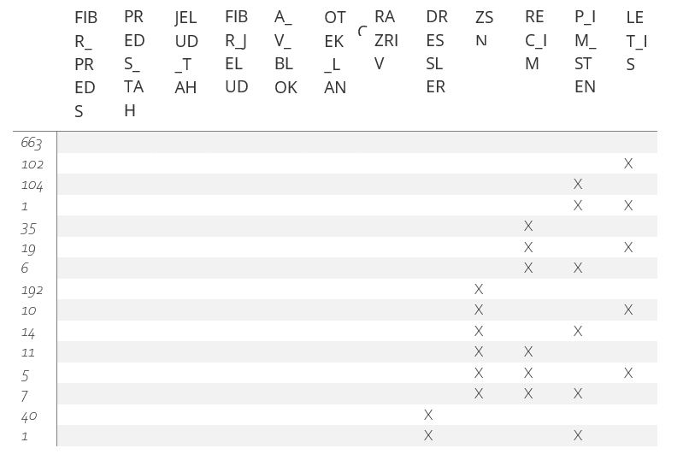
DATASET VARIABILI DI OUTPUT
12 variabili di output non mutuamente esclusive
133 possibili combinazioni di variabili

Slide 12
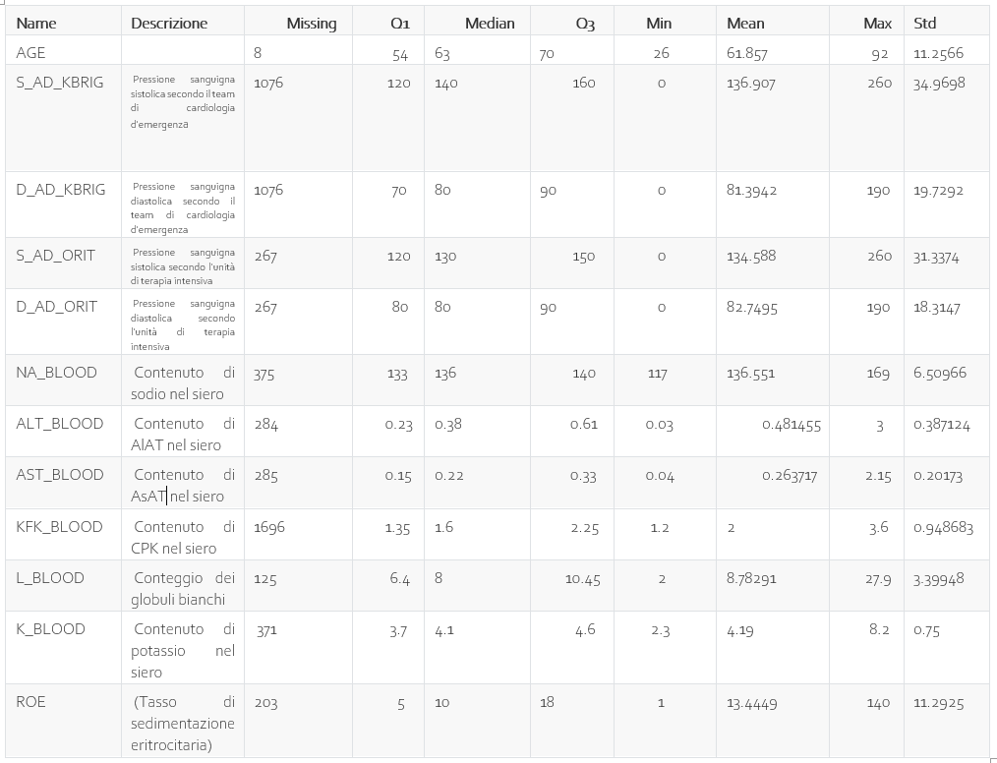
DATASET VARIABILI DI INPUT
12 variabili di input di tipo numerico

Slide 13
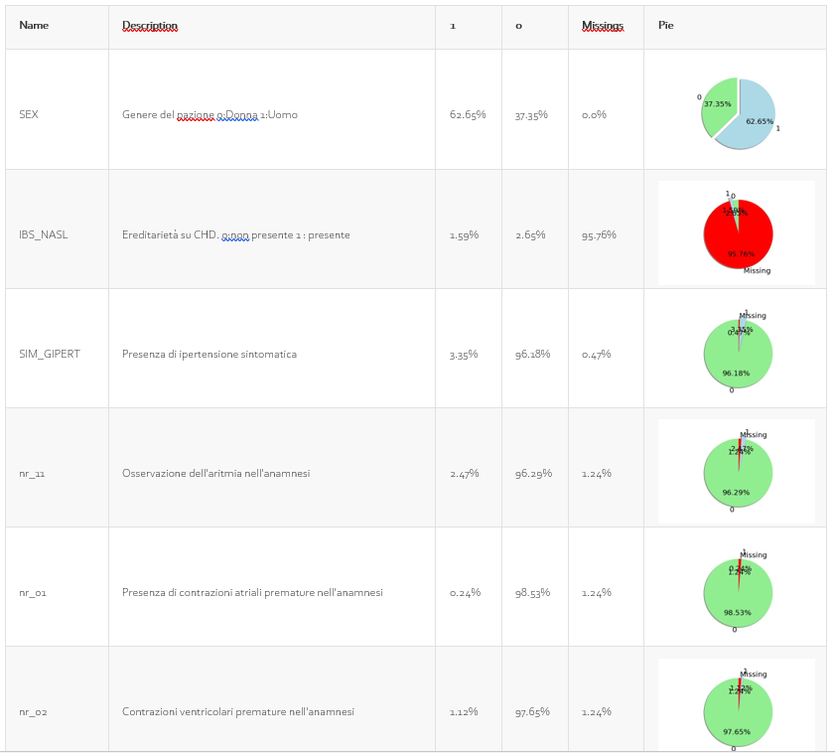
DATASET VARIABILI DI INPUT
78 variabili di input di tipo binario

Slide 14
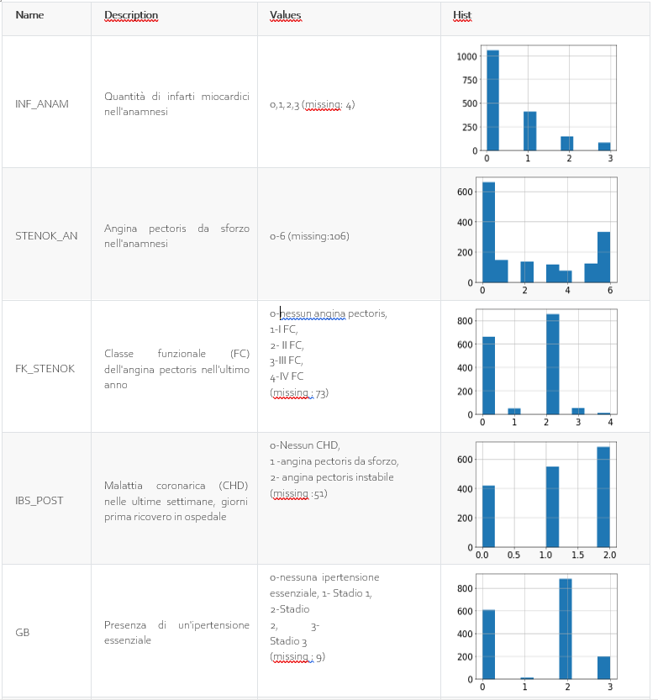
DATASET VARIABILI DI INPUT
21 variabili di input di tipo ordinale

Slide 15
DATASET: PROBLEMI
Valori Mancanti.
È un Dataset multi label , con 12 variabili di output non mutuamente esclusive.
Dataset molto sbilanciato.

Slide 16
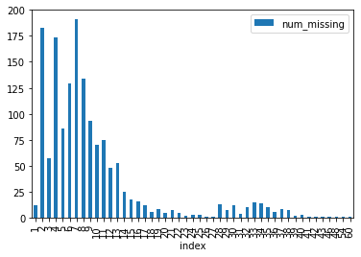
DATASET: MISSING DATA HISTOGRAM
Va letto come “ ci sono meno di 25 osservazioni con 1 valore mancante (index 1);
200 osservazioni con 2 valori mancanti (index 2) e così via…”

Slide 17
DATASET DROP DI VARIABILI
Si è scelto di eliminare le variabili che superano una soglia del 40% di dati mancanti, quindi le variabili:
S_AD_KBRIG (Pressione sanguigna sistolica secondo il team di cardiologia d'emergenza),
D_AD_KBRIG(Pressione sanguigna diastolica secondo il team di cardiologia d'emergenza) ,
IBS_NASL (Ereditarietà su CHD),
KFK_BLOOD(Contenuto di CPK nel siero)
NOT_NA_KB
…
S_AD_ORIT - 17%
D_AD_ORIT - 17%
ALT_BLOOD - 17%
AST_BLOOD - 17%
GIPO_K - 21%
K_BLOOD - 22%
GIPER_NA - 22%
NA_BLOOD - 22%
NA_KB - 39%
LID_KB - 40%
NOT_NA_KB - 41%
S_AD_KBRIG - 63%
D_AD_KBRIG - 63%
IBS_NASL - 96%
KFK_BLOOD - 100%

Slide 18
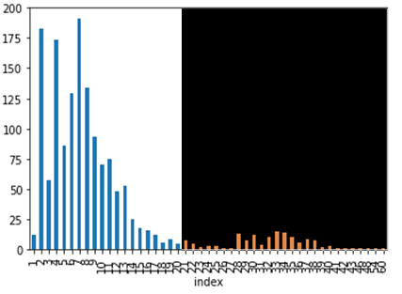
DATASET DROP DI OSSERVAZIONI
Per eliminare le osservazioni senza troppe perdite, si è stabilito un valore di soglia di valori mancanti oltre il quale si consideri la scelta di eliminare quell’osservazione, in modo da non eliminare troppe ( o troppe poche) osservazioni.
Scegliendo un valore di soglia di 20 sono rimaste 1570 osservazioni.

Slide 19
DATASET SOSTITUZIONE DEI VALORE MANCANTI CON IL VALORE PIÙ PROBABILE Nearest Neighbour Imputation. I valori mancanti rimanenti di ogni ossevazione sono imputati utilizzando il valore medio di dei K vicini più vicini trovati nel dataset. Due osservazioni sono vicine se le feature che non mancano a nessuno dei due sono vicine. Numero di Vicini K = 3.

Slide 20
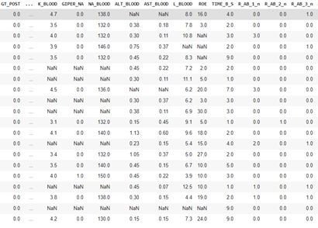
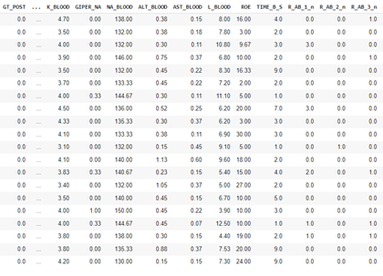
DATASET SOSTITUZIONE DEI VALORE MANCANTI CON IL VALORE PIÙ PROBABILE Nearest Neighbour Imputation.

Slide 21
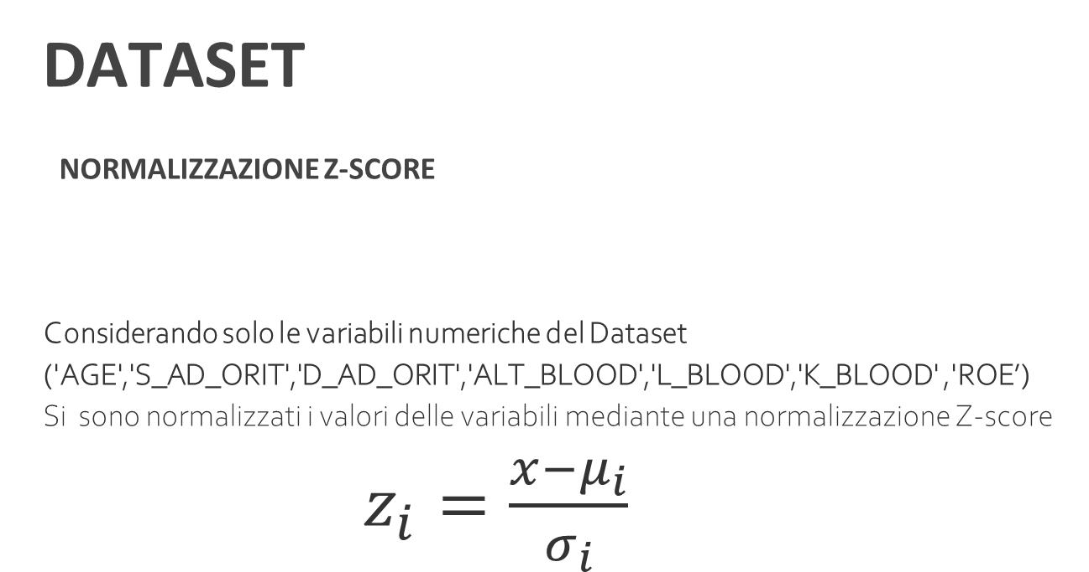
DATASET NORMALIZZAZIONE Z-SCORE Considerando solo le variabili numeriche del Dataset ('AGE','S_AD_ORIT','D_AD_ORIT','ALT_BLOOD','L_BLOOD','K_BLOOD' ,'ROE’) Si sono normalizzati i valori delle variabili mediante una normalizzazione Z-score $z_{i}=\frac{x−μ_{i}}{σ_{i}}$

Slide 22
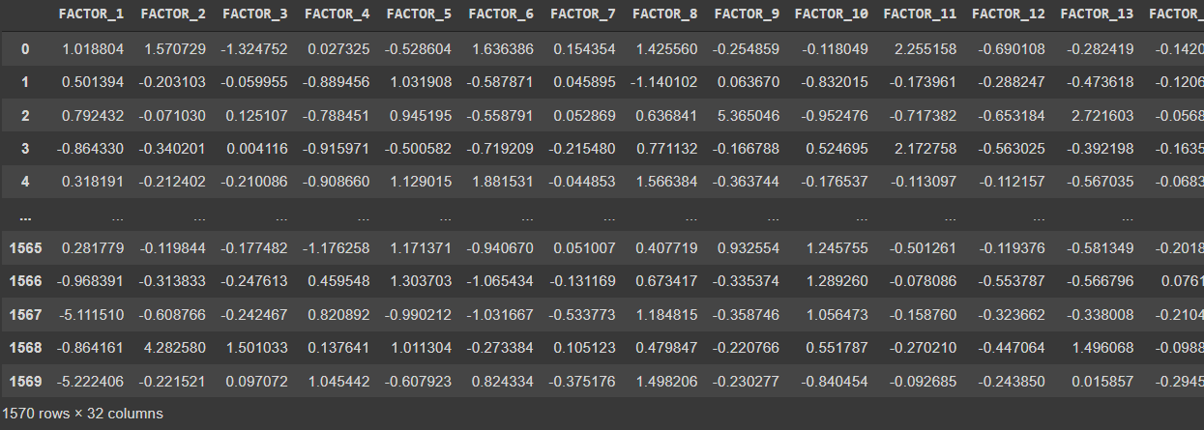
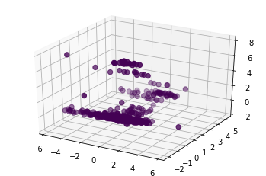
DATASET FACTOR ANALYSIS CON 32 FATTORI
Plot dei primi 3 fattori

Slide 23
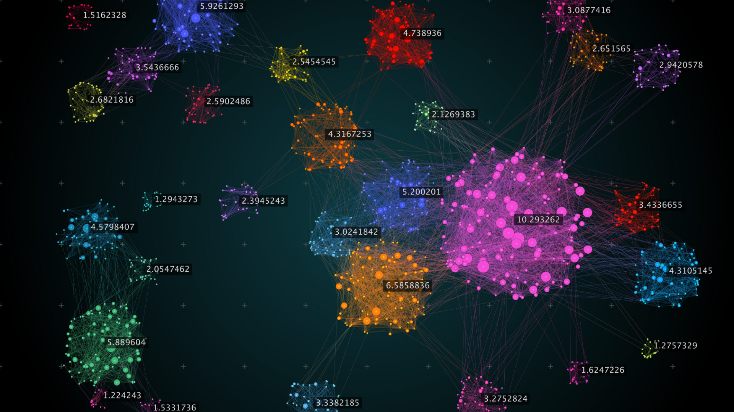
CLUSTER ANALYSIS

Slide 24
CLUSTER ANALYSIS Modello + Parametri Si considerano gli algoritmi di clustering gerarchico di tipo agglomerativo. Occorre effettuare una ricerca degli iper-parametri per determinare: Il numeri di clusters: 2 - n Il metodo di linkage : Single, Average,Complete La misura di distanza : Euclidea, Coseno, Manhattan

Slide 25
CLUSTER ANALYSIS Criteri di Valutazione Due tipi di misure di convalida possono essere utilizzate per valutare una soluzione di clustering , criteri interni ed esterni. I criteri interni misurano gli attributi presi dai dati stessi e dai cluster formati, come la compattezza e la separabilità dei dati. I criteri esterni fanno un confronto tra soluzioni di clustering, prendendone una come riferimento e confrontandola con altri raggruppamenti, la soluzione di clustering presa come riferimento è quella ottenuta trattando le label di output del dataset come label di un risultato di clustering.

Slide 26
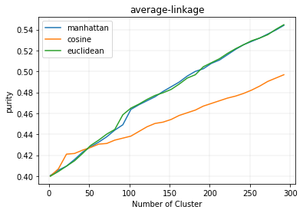
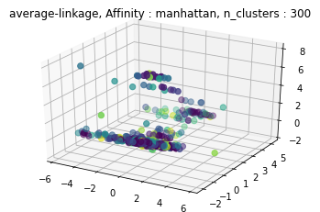
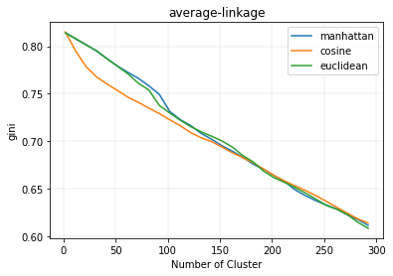
CLUSTER ANALYSIS Criteri Interni : PURITY e GINI

Slide 27
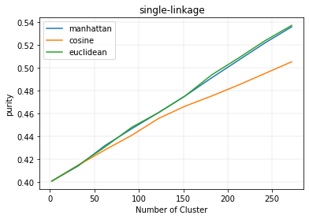
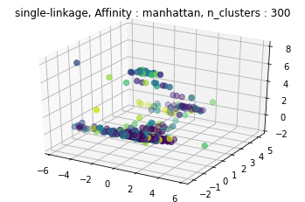
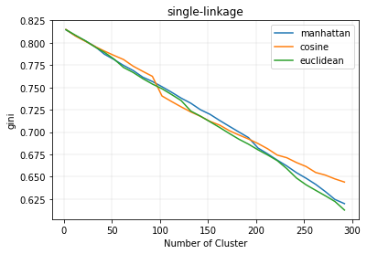
CLUSTER ANALYSIS Criteri Interni : PURITY e GINI

Slide 28
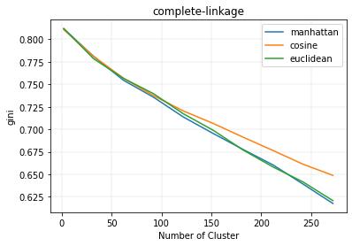
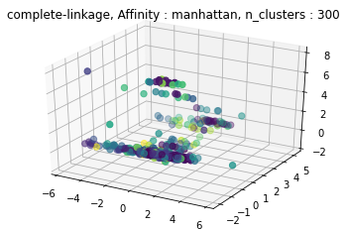
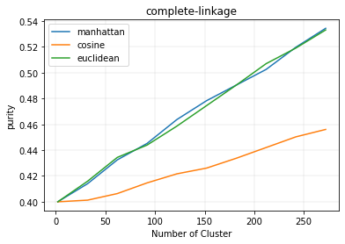
CLUSTER ANALYSIS Criteri Interni : PURITY e GINI

Slide 29
CLUSTER ANALYSIS Criteri Esterni : GINI e PURITY
Problema: Dai risultati ottenuti i criteri esterni Gini e Purity tendono a valutare meglio soluzioni con un numero di cluster elevato, sino ad arrivare a tanti cluster quante sono le osservazioni.

Slide 30
CLUSTER ANALYSIS Criteri Esterni : GINI e PURITY .
Possibile causa: Variabili di output a disposizione non sono mutamente esclusive Utilizzo di criteri di valutazione classici -> ogni singola possibile combinazione di label (complicazioni) verrebbe considerata come una classe arrivando a considerare un numero di classi pari a 133. La matrice di confusione risultate sarebbe una matrice con un alto livello di confusione e ogni cluster conterrà elementi molto eterogenei loro.

Slide 31
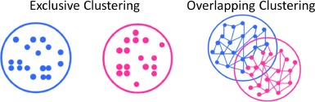
CLUSTER ANALYSIS Criteri Esterni : GINI e PURITY .
Possibile Soluzione:
Utilizzare come criterio esterno una misura che consideri la probabilità che una qualsiasi coppia di oggetti possa essere trovata in una data soluzione o in entrambe le soluzioni di clustering, che quindi possa gestire situazioni di più etichette associate ad ogni osservazione, quindi di label sovrapposte.

Slide 32
CLUSTER ANALYSIS Criteri Esterni : OC Index . .
Un criterio utile può essere l’indice di Overlapped Cluster (OC) definito come il rapporto tra la probabilità di trovare due elementi raggruppati in entrambe le soluzioni e la massima probabilità di trovarli in una delle soluzioni date.
Essendo una probabilità assume valori da 0 ad 1.
Un valore vicino ad 1 definisce una forte equivalenza tra le due soluzioni, poiché qualsiasi coppia di oggetti può essere trovata in esse.
CAMPO, David Nazareno; STEGMAYER, Georgina; MILONE, Diego H. A new index for clustering validation with overlapped clusters. Expert Systems with Applications, 2016, 64: 549-556. https://www.sciencedirect.com/science/article/abs/pii/S0957417416304158

Slide 33
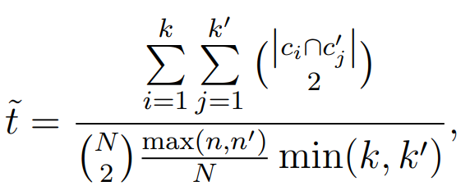
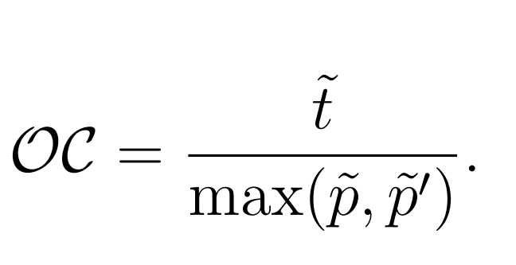
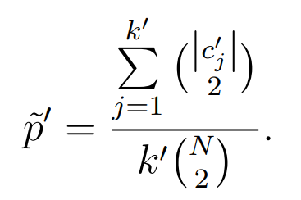
CLUSTER ANALYSIS Criteri Esterni : OC Index . .
Stima della probabilità di trovare due data points in entrambe le soluzioni
Stima della probabilità di trovare una coppia di
elementi in qualsiasi
cluster per tutti i cluster

Slide 34
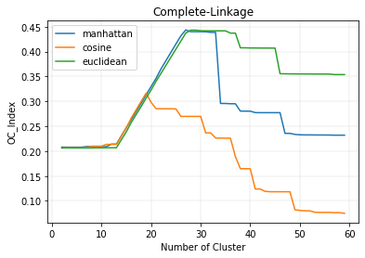
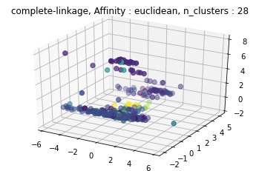
CLUSTER ANALYSIS Criteri Esterni : OC Index . .

Slide 35
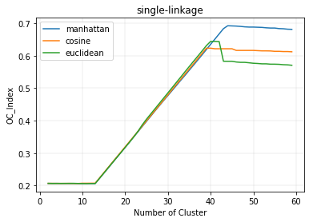
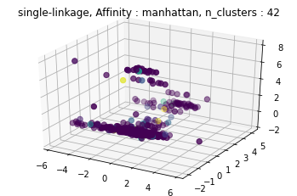
CLUSTER ANALYSIS Criteri Esterni : OC Index . .

Slide 36
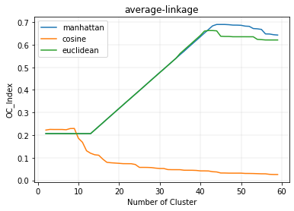
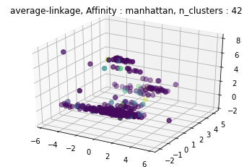
CLUSTER ANALYSIS Criteri Esterni : OC Index . .

Slide 37

ESTRAZIONE REGOLE DI ASSOCIAZIONE

Slide 38
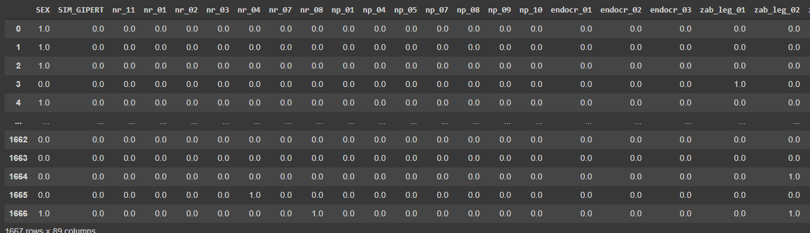
ESTRAZIONE DI REGOLE D’ASSOCIAZIONE DATI BINARI COME TRANSAZIONI . .

Slide 39
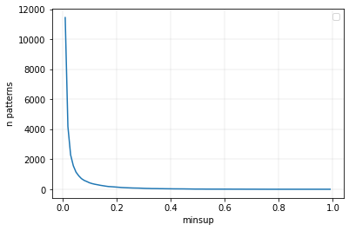
ESTRAZIONE DI REGOLE D’ASSOCIAZIONE ALGORIMTO APRIORI . .
Diverse esecuzioni di Apriori
Il grafico mostra il numero di pattenr scoperti al variare della soglia di supporto minimo

Slide 40
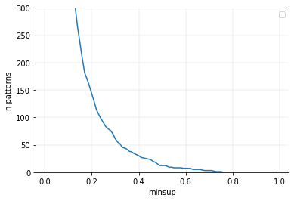
ESTRAZIONE DI REGOLE D’ASSOCIAZIONE ALGORIMTO APRIORI . .
ad una percentuale di soglia di supporto maggiore del 20 % i pattern tendono a diminuire drasticamente sino ad arrivare a non scoprire nessun pattern.

Slide 41
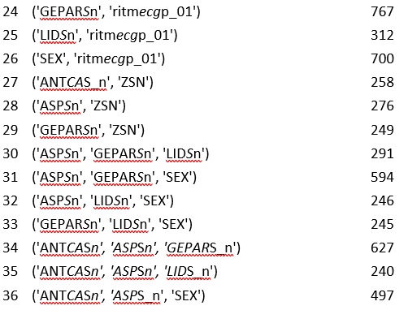
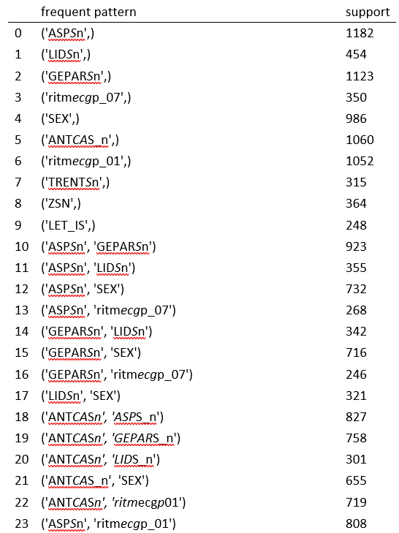
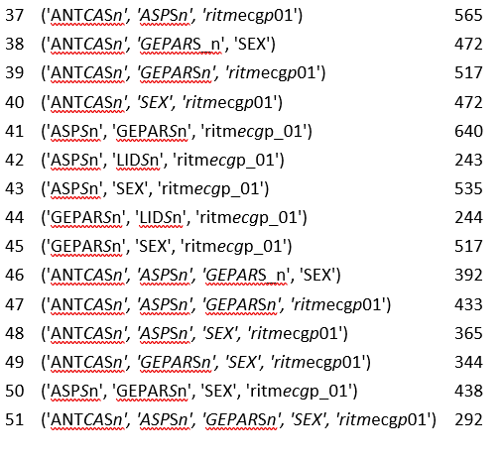
ESTRAZIONE DI REGOLE D’ASSOCIAZIONE PATTERN FREQUENTI CON MINSUP: 15% . .

Slide 42
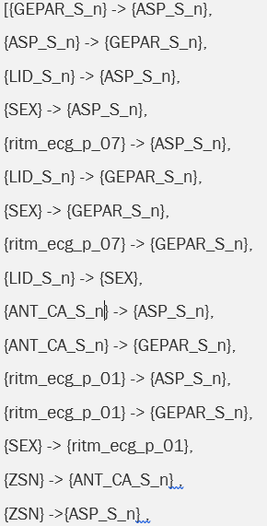
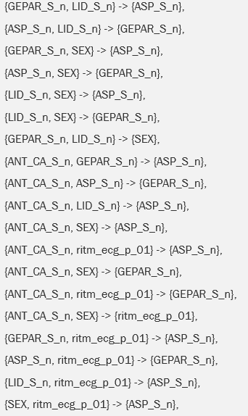
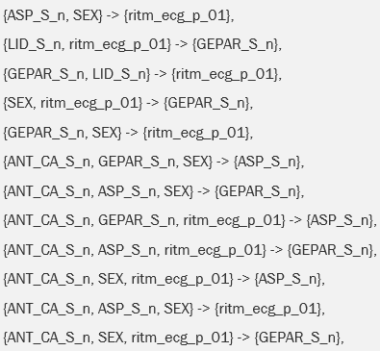
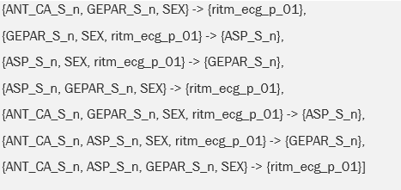
ESTRAZIONE DI REGOLE D’ASSOCIAZIONE REGOLE DI ASSOCIAZIONI CON MINCONF 70% . .

Slide 43
CONCLUSIONI

Slide 44
CONCLUSIONI CLUSTER ANALYSIS . Utilizzando come criterio esterno OC si ottiene una soluzione con un numero intermedio di cluster le soluzioni trovate sono caratterizzate da un grande cluster e tanti piccoli cluster di dimensioni ridotte. In tutte le soluzioni di clustering ritenute ottimali con OC si individua: - Un grande sottogruppo dominante di pazienti considerati simili ma che presentano diversi tipi di complicazioni, mentre altri (dello stesso sottogruppo)non ne presentano nessuna , - E diversi piccoli sottogruppi di pazienti isolati. Difficile quindi stabilire da questi risultati un qualche tipo di relazioni con le complicazioni dei pazienti.

Slide 45
CONCLUSIONI ESTRAZIONE REGOLE DI ASSOCIAZIONE Nell’estrazione di regole di associazioni sono state rilevate delle regole interessanti tra le regole estratte: .

Slide 46
CONCLUSIONI ESTRAZIONE REGOLE DI ASSOCIAZIONE Nell’estrazione di regole di associazioni sono state rilevate delle regole interessanti tra le regole estratte: .

Slide 47
CONCLUSIONI ESTRAZIONE REGOLE DI ASSOCIAZIONE Nell’estrazione di regole di associazioni sono state rilevate delle regole interessanti tra le regole estratte: .

Slide 48
CONCLUSIONI ESTRAZIONE REGOLE DI ASSOCIAZIONE Nell’estrazione di regole di associazioni sono state rilevate delle regole interessanti tra le regole estratte: .

Slide 49
Grazie per l’attenzione

